Slide 1
Zajíc polní
Registrační číslo projektu: CZ.1.07/1.1.38/02.0025
Název projektu: Modernizace výuky na ZŠ Slušovice, Fryšták, Kašava a Velehrad
Tento projekt je spolufinancován z Evropského sociálního fondu a státního rozpočtu České republiky.
Pří_182_Rozmanitost přírody_Zajíc polní
Autor: Mgr. Eliška Galíková
Škola: Základní škola Fryšták, okres Zlín, příspěvková organizace

Slide 2
Anotace:
Digitální učební materiál je určen k seznámení žáků se zajícem.
Materiál rozvíjí nově získané vědomosti a dovednosti žáků o zajících.
Je určen pro předmět přírodověda a ročník čtvrtý.
Tento materiál vznikl jako doplňující materiál k učebnici: ČLOVĚK A JEHO SVĚT, Přírodověda pro 4. ročník. Štiková, Věra. NOVÁ ŠKOLA, s.r.o., 2010.
ISBN 978–80–7289–211–2.

Slide 3
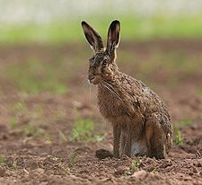
Zajíc polní
Základní údaje
Třída: savci
Jméno: zajíc
Kmen: strunatci
Čeleď: zajícovití
Řád: zajíci

Slide 4
Počet druhů: asi 47
Rozšíření: zajíc obývá téměř celou Evropu, u nás se vyskytuje všude.
Počet mláďat: 2 – 5
Délka života: v přírodě 1 – 5 let,
v zajetí 9 i více let

Slide 5
Popis
Pojmenování: samec – zajíc,
samice – zaječka, mládě – zajíček
Zajíc polní dorůstá až 50 – 70 cm a dosahuje hmotnosti mezi 2,5 – 6,5 kg.
Je velmi dobrým běžcem, běhá běžně
40 km/h, dobře kličkuje.
Protože má přední nohy oproti zádním krátké, je rychlejší při běhu do kopce, než dolů.

Slide 6
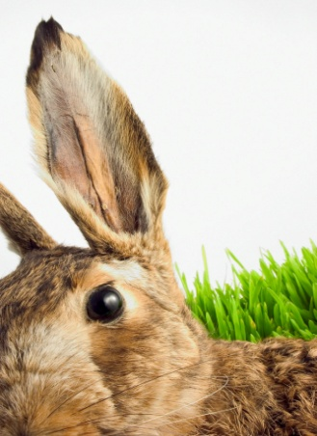
Má dlouhé uši, které mu umožňují velmi dobře slyšet. Na koncích je má tmavé.
Mimo sluchu má i dobře vyvinutý hmat a čich, trošku horší je to se zrakem, ale i tak vidí velmi dobře. Hlavně za šera a tmy.
Srst je hnědá. Břicho má bílé, v přechodu na boky je rezavohnědý pruh.
Jako pelech mu slouží vyhloubené jamky.

Slide 7
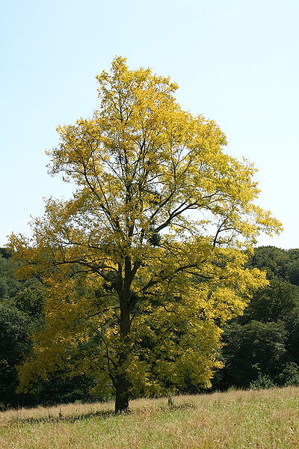
Potrava
Zajíc je býložravec. Jeho potrava je velmi pestrá, přijímá ji jak na poli, tak v lese.
S oblibou vyhledává měkké listnáče, ale taky akáty a někdy i ovocné stromy, hlavně jabloně, jimž ohryzává kůru.

Slide 8
Rozmnožování
Zajíc polní žije samotářsky. V malé hloučky se zajíci sdružují pouze v době páření, to začíná převážně v únoru, ale za teplého počasí i v lednu nebo v prosinci.
Vidíme-li na poli pobíhat více zajíců, první z nich je zaječka a za ní průvod zajíců.

Slide 9
Mláďata se rodí plně osrstěna a na rozdíl od mláďat králíka divokého vidí.
Každá zaječka za rok odrodí 7 – 10 zajíčků. Mnoho z nich však uhyne a tak za rok přežije jen 2 – 4.

Slide 10
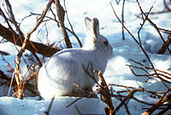
Dva druhy zajícovitých
Zajíc polární je druh zajíce přizpůsobený životu v horách a polárních krajích. Kdysi se považoval za poddruh zajíce běláka, ale nyní je veden za samostatný druh.

Slide 11
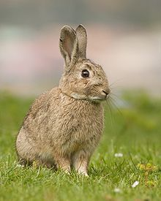
Králík divoký je příbuzný zajíce polního. Je u nás značně rozšířen. Od zajíce polního se liší hlavně zbarvením, které je hnědošedé až modrošedé. Je menší, zavalitější a má zakulacenou hlavu.
Nežije samotářsky, ale v koloniích – ve spleti vzájemně propojených chodeb.
Vyhrabává si nory, proto dává přednost písčitým půdám.

Slide 12
Nepřátelé zajíce
Mezi jeho přirozené predátory patří zejména orli a masožraví dravci.
Například lišky nebo vlci.
Díky novým zemědělským postupům na území mnoho evropských států jeho populace v minulých letech poklesla. Dříve docházelo k jeho přemnožení a dovedl tak působit velké škody zemědělcům i lesákům.

Slide 13
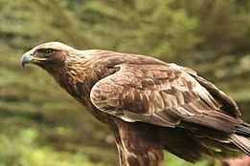
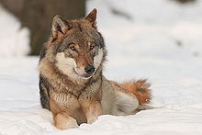
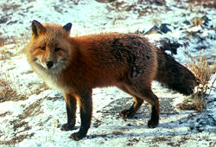
Nepřátelé zajíce
orel skalní
vlk obecný
liška obecná

Slide 14
Opakování
Počet mláďat?
2 – 5
4 - 8
3 - 7
Délka života v přírodě?
2 - 4
1 - 5
6 - 8

Slide 15
Opakování
Jak se jmenuje mládě zajíce?
králíček
zajíček
Jak se jmenuje samice zajíce?
zaječka
zaječice

Slide 16
Opakování
Zajíc běží rychleji:
a) z kopce
b) do kopce
c) po rovině
Zajíc je:
a) masožravec
c) býložravec
b) všežravec

Slide 17
Opakování
Existuje druh - zajíc polární?
ANO
NE
Mezi přirozené predátory zajíce patří i orel?
ANO
NE

Slide 18
Zdroje
01-sfel-08-009a - crop. In: Wikipedia: the free encyclopedia [online]. San Francisco (CA): Wikimedia Foundation, 2001-, 19.6.2010 [cit. 2013-04-03]. Dostupné z: http://cs.wikipedia.org/wiki/Soubor:01-sfel-08-009a_-_crop.jpg
Oryctolagus cuniculus Tasmania 2. In: Wikipedia: the free encyclopedia [online]. San Francisco (CA): Wikimedia Foundation, 2001-, 28.10.2009 [cit. 2013-04-03]. Dostupné z: http://cs.wikipedia.org/wiki/Soubor:Oryctolagus_cuniculus_Tasmania_2.jpg
Arctic Hare. In: Wikipedia: the free encyclopedia [online]. San Francisco (CA): Wikimedia Foundation, 2001-, 20.1.2011 [cit. 2013-04-03]. Dostupné z: http://cs.wikipedia.org/wiki/Soubor:Arctic_Hare.jpg
Aquila chrysaetos Flickr. In: Wikipedia: the free encyclopedia [online]. San Francisco (CA): Wikimedia Foundation, 2001-, 20.10.2007 [cit. 2013-04-03]. Dostupné z: http://cs.wikipedia.org/wiki/Soubor:Aquila_chrysaetos_Flickr.jpg
http://office.microsoft.com/cs-cz/images/results.aspx?qu=zaj%C3%ADc&ex=2#ai:MP900422704|

Slide 19
Vulpes vulpes standing in snow. In: Wikipedia: the free encyclopedia [online]. San Francisco (CA): Wikimedia Foundation, 2001-, 12.9.2004 [cit. 2013-04-03]. Dostupné z: http://cs.wikipedia.org/wiki/Soubor:Vulpes_vulpes_standing_in_snow.jpg
Canis lupus. In: Wikipedia: the free encyclopedia [online]. San Francisco (CA): Wikimedia Foundation, 2001-, 9.7.2005 [cit. 2013-04-03]. Dostupné z: http://cs.wikipedia.org/wiki/Soubor:Canis_lupus.jpg
ČLOVĚK A JEHO SVĚT, Přírodověda pro 4. ročník. Štiková, Věra. NOVÁ ŠKOLA, s.r.o., 2010. ISBN 978–80–7289–211–2.
Savci, Encyklopedie školáka. Překlad Romana Anděrová. SLOVART, PRAHA, 1998.
ISBN 80 – 7209 – 115 – 8
Základy myslivosti, C. Rakušan a kolektiv, Státní zemědělské nakladatelství Praha, 1987. ISBN 07 – 131 - 88
Robinia acacia 'frisia' JPG. In: Wikipedia: the free encyclopedia [online]. San Francisco (CA): Wikimedia Foundation, 2001-, 3.9.2007 [cit. 2014-10-17]. Dostupné z: http://commons.wikimedia.org/wiki/File:Robinia_acacia_%27frisia%27_JPG.jpg

